Slide 1

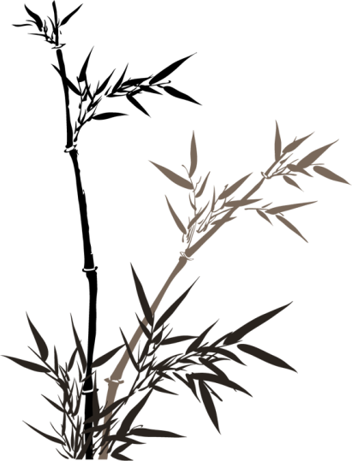
二上第二单元 教材解读

Slide 2
一、二上单元主题及语文要素表
二、单元内容简析
目录
三、二单元课后习题指向分析
四、学情分析
五、单元教学设计
六、课外阅读书目
七、备课收获

Slide 3

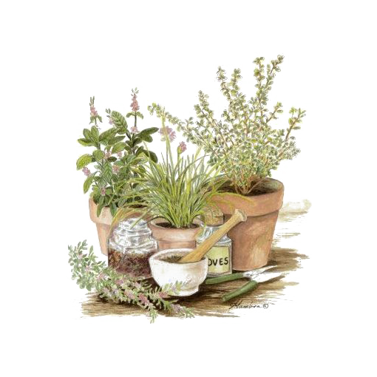
一、二上单元主题及语文要素表
Notes:
www.515ppt.com

Slide 4
单元 | 主题 | 语文要素
一 | 大自然的秘密 | 积累并运用表示动作的词语 借助图片，了解课文内容
二 | 自然中的场景与事物 | 在不同的语境中识字学词 运用形声字形旁表义、声旁表音的特点归类识字
三 | 儿童生活 | 读课文说出自己的感受和想法。借助关键词句，理解课文内容。
四 | 家乡 | 联系上下文了解词句的意思，学习课文的语言表达，积累词语。
五 | 思维方法 | 初步体会课文讲述的道理，感受和体会语文语言表达的 多样性，学习表达。
六 | 伟人 | 借助词句，了解课文内容。
七 | 想象 | 展开想象，获得初步的情感体验。
八 | 相处 | 借助提示，复述课文；自主识字，自主阅读。

Slide 5
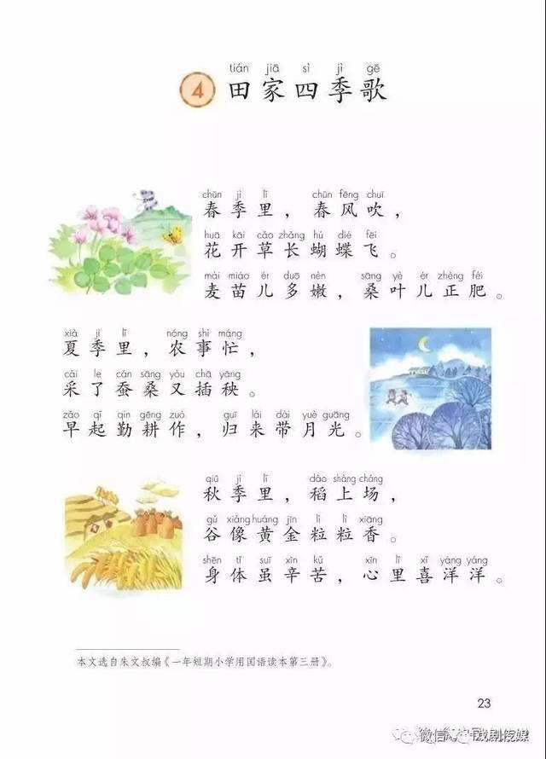
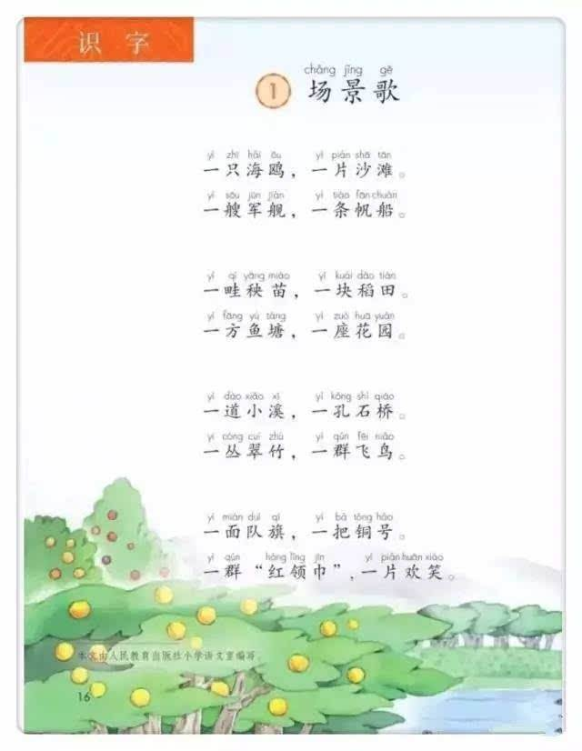
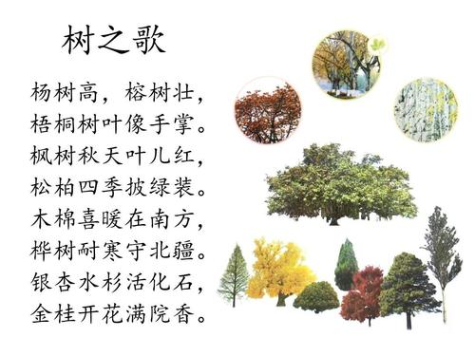
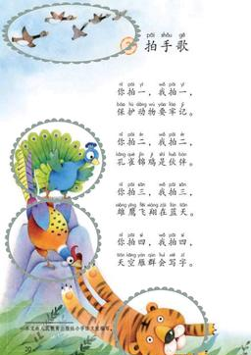
二、单元内容简析

Slide 6
《场景歌》把语义相关的数量词分类集中在四个不同场景中，让学生在朗读中欣赏美丽景色、感受美好生活，同时认识事物和汉字，初步感知不同事物的量词表达方式不同。

Slide 7
《树之歌》是一首介绍树木特征的归类识字儿歌，出现的汉字大部分均是与树木有关的形声字，描写了11种树木，表现了大自然树木种类的丰富。

Slide 8
《拍手歌》以儿童熟悉的拍手游戏为活动形式，串起了八种动物的生活场景。在场景中识字学词，感受动物之间、人与动物之间和谐共处的场景。

Slide 9
《田家四季歌》描绘了农民一年的农事活动，在春、夏、秋、冬四个情境中识字，既了解一年四季农作物生长和农事活动常识，又感受辛苦劳动带来的喜悦。

Slide 10
语文园地重在培养学生借用部首检字法识字，初步建立部首概念。
日积月累和我爱阅读《十二月花名歌》引导学生积累名言和认识事物，重在熟读成诵。

Slide 11
学习新课标：
本单元属于典型的“语言文字积累与梳理”学习任务群。2022年版课程标准在第一学段（1-2年级）识字与写字中指出：“学习独立识字。能借助汉语拼音认读汉字，学会用音序检字法和部首检字法查字典。”。梳理与探究中指出：“观察字形，体会汉字部件之间的关系。梳理学过的字，感知汉字与生活的联系。”本学习任务群在学习内容中指出：“(1) 认识有关人的身体与行为、天地四方、自然万物等方面的常用字; 认识家庭生活、学校生活、社会生活中的常用字; 学习书写笔画简单的字，初步体会汉字结构的主要特点。(2) 先认先写基本字，学习部首检字法，尝试发现汉字的一些规律，初步学习分类整理课内外认识的字; 在生活中主动识字，发展独立识字能力。”教学提示中指出：“根据学生的年龄特点和认知规律，紧密联系学生的生活实际，结合识字内容，选择适宜的学习主题，创设学习情境;激发学生识字、写字、诵读、积累、探究的兴趣，并注意将语言积累、梳理与体认社会主义先进文化、革命文化、中华优秀传统文化相结合; 引导学生在识字、写字、语言积累中感受中华文化的魅力，激发热爱中华文化的情感。”
在低年级阶段的语文教学中以识字教学为主，部编本小学低年级语文教材识字教学的方式表现得更为丰富，力求让学生识字的方法多元化。而识字单元的设计是第一学段中落实语文课程目标的重要方式。

Slide 12
本单元语文要素分析

Slide 13
识字单元主题及语文要素：
册 别 | 单 元 | 课文主题 | 课文类型 | 识字要素
一上 | 一 | 传统文化 渗透 | 图片、韵语、 象形字、对子 | 在有趣的场景中，借助韵语识字、看图识字、字理识字等多种方法认识象形字，感受汉字的音韵美。
一上 | 五 | 童趣情趣 | 图片、古诗、 儿歌、韵文 | 初步认识会意字，能利用已有的生活经验，借助多种识字方法认识会意字，进一步了解汉字偏旁表义的构字规律。
一下 | 一 | 传统文化 渗透 | 图片、韵语、 字族儿歌、字谜 | 借助汉语拼音，利用已有的生活经验及识字方法，自主识字，主动识字。
一下 | 五 | 贴近生活渗透传统文化 | 图片、韵语、 童谣 | 学习运用形声字的构字规律识字，感受汉字的乐趣。
二上 | 二 | 自然中的场景与事物 | 歌谣 | 在不同的语境中识字学词；学习形声字形旁表义，声旁表音的特点归类识字。
二下 | 三 | 弘扬传统 文化 | 童谣、传统民谣、古诗文 | 利用韵语、形旁与字义的联系、借助图片识字，初步感受汉字的魅力。

Slide 14
就一、二年级的识字单元设计的纵向联系来看，一年级上、下两册，每册书共8个元各有2个单识字单元，二年级上、下册，每册书共8个单元各有1个识字单元，随着年级的升高学生逐渐掌握自主识字的能力，到三年级就不再安排识字单元。从课文主题来看，识字教学活动与儿童生活密切相关，而且与传统文化的渗透一脉相承，课文的类型也是多样的，其中歌谣韵语是贯穿两个年级的重要体裁。新课标在基础型学习任务群中指出：先认先写基本字，学习部首检字法，尝试发现汉字的一些规律，初步学习分类整理课内外认识的字，在生活中主动识字，发展独立识字能力，诵读、记录课内外学到的成语、谚语、儿歌等，感受中华优秀传统文化，养成自主积累的习惯。

Slide 15
（二）单元语文要素在课文中的梯度序列
语文要素 | 在课文中的具体体现
在不同的语境中识字学词。 学习形声字形旁表义，声旁表音的特点归类识字。 | 《场景歌》：了解量词的不同用法，能在生活情境中恰当运用量词。 《树之歌》：了解形声字形旁表义，声旁表音的特点 《拍手歌》：发现汉字规律，运用归类识字的方法，识字学词。 《田家四季歌》：积累关于农事活动词语。

Slide 16
三、课后习题分析

Slide 17
课题 | 习题1 | 习题2 | 习题3
《1场景歌》 | 朗读课文。 背诵课文。 | 说一说，看谁说的多。 一（ ）鱼塘 一（ ）稻田 一（ ）石桥 一（ ）翠竹 一（ ）海鸥 一（ ）帆船 | 选一张你喜欢的照片或图画，说说上面有些什么。
《2树之歌》 | 朗读课文， 背诵课文。 | 读一读，记一记。 泡桐 白桦 云杉 翠柏 桂花 枫叶 松子 白果 | 读一读，想象下面几句话的意思。 十年树木，百年树人。 树高百尺，叶落归根。 树无根不长，人无志不立。
《3拍手歌》 | 朗读课文。 | 找一找，说说每组加点的字有什么相同之处。 孔雀 大雁 老鹰 锦鸡 黄鹂 天鹅
《4田家四季歌》 | 朗读课文。 背诵课文。 | 读一读，记一记。 播种 插秧 耕田 采桑 除草 割麦 打谷 积肥

Slide 18
题目分析：一年级下册第二单元首次在识字要素中提到初步养成正确使用量词短语的习惯，“学习不同事物用不同量词”。本题是在此基础之上，书中的泡泡图对量词学习进行了拓展积累，“学习用不同的量词表达同一个事物”。进一步积累和巩固量词
《场景歌》课后习题
说一说，看谁说的多。
一（ ）鱼塘 一（ ）稻田
一（ ）石桥 一（ ）翠竹
一（ ）海鸥 一（ ）帆船

Slide 19
题目分析：这些都是与树木有关的词语。第一行都是树木的名称，第二行是与树有关的花叶果实。引导学生拓展积累，丰富学生的词汇量。
《树之歌》课后习题
读一读，记一记。
泡桐 白桦 云杉 翠柏
桂花 枫叶 松子 白果

Slide 20
题目分析：本题编排了6个鸟类名称的词语，并配有相应的图。引导学生体会带有“隹”“鸟”的字一般与鸟类有关，学习借助偏旁表义的特点识记这一类字，激发学生对探究汉字的兴趣。
《拍手歌》课后习题
找一找，说说每组加点的字有什么相同之处。
孔雀 大雁 老鹰
锦鸡 黄鹂 天鹅

Slide 21
题目分析：本题编排了一组关于四季农事活动的词语，引导学生理解和积累关于农事活动的词语，进一步了解农家生活，，还可以根据自己当地的实际情况，说说自己知道的农事活动联系生活经验巩固和积累语言材料。
《田家四季歌》课后习题
读一读，记一记。
播种 插秧 耕田 采桑
除草 割麦 打谷 积肥

Slide 22
题目分析：本题引导学生联系生活，用学到的量词说说身体熟悉的事物，感受语文学习的价值。
《场景歌》习题3：
选一张你喜欢的照片或图画，说说上面有些什么

Slide 23
题目分析：本题编排的是与树木有关三句谚语，引导学生了解谚语的意思，积累语言
《树之歌》习题3：
读一读，想象下面几句话的意思。
十年树木，百年树人。
树高百尺，叶落归根。
树无根不长，人无志不立。

Slide 24
四、学情分析
本单元课文内容都是大自然中的场景和事物，歌谣读起来也朗朗上口，富有节奏和韵律，在积累语言时难度不大，但是本单元的生字较多，要求会认55个生字、2个多音字，会写40个字，对于出生二年级的学生来说难度较大，因此在教学中，老师要鼓励学生运用已经掌握的多种识字方法自主识字、引导学生仔细观察，发现汉字规律，运用形声字形旁表意、声旁表音的特点进行归类识字。运用偏旁表意的特点，用部件归类法识字。
关于查字典，学生在一年级已经学过音序查字法，在学习部首查字法时可让学生准备好字典，做简单复习。教学时除教材安排的7个生字外，还要在课文中加强练习。

Slide 25

五、教学设计

Slide 26

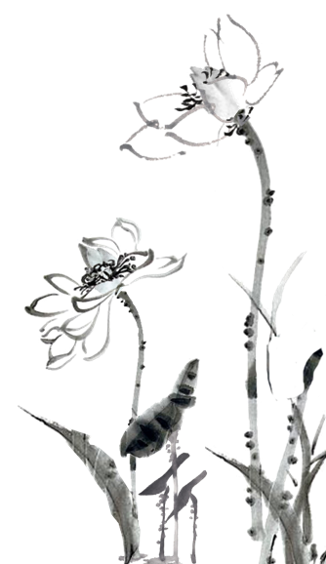
识字教学
朗读教学
阅读教学

Slide 27
在识字教学中，教学重点应放在识字、写字上，要把识字、写字与朗读指导有机结合，重在引导学生发现汉字规律，运用形声字形旁表义、声旁表音的特点归类识字，鼓励学生运用已经掌握的识字方法自主识字。《场景歌》《田家四季歌》重在具体的情境中指导学生识记生字；《树之歌》《拍手歌》重在引导学生通过多种形式的诵读，发现部首归类识字的规律，拓展识字。

Slide 28
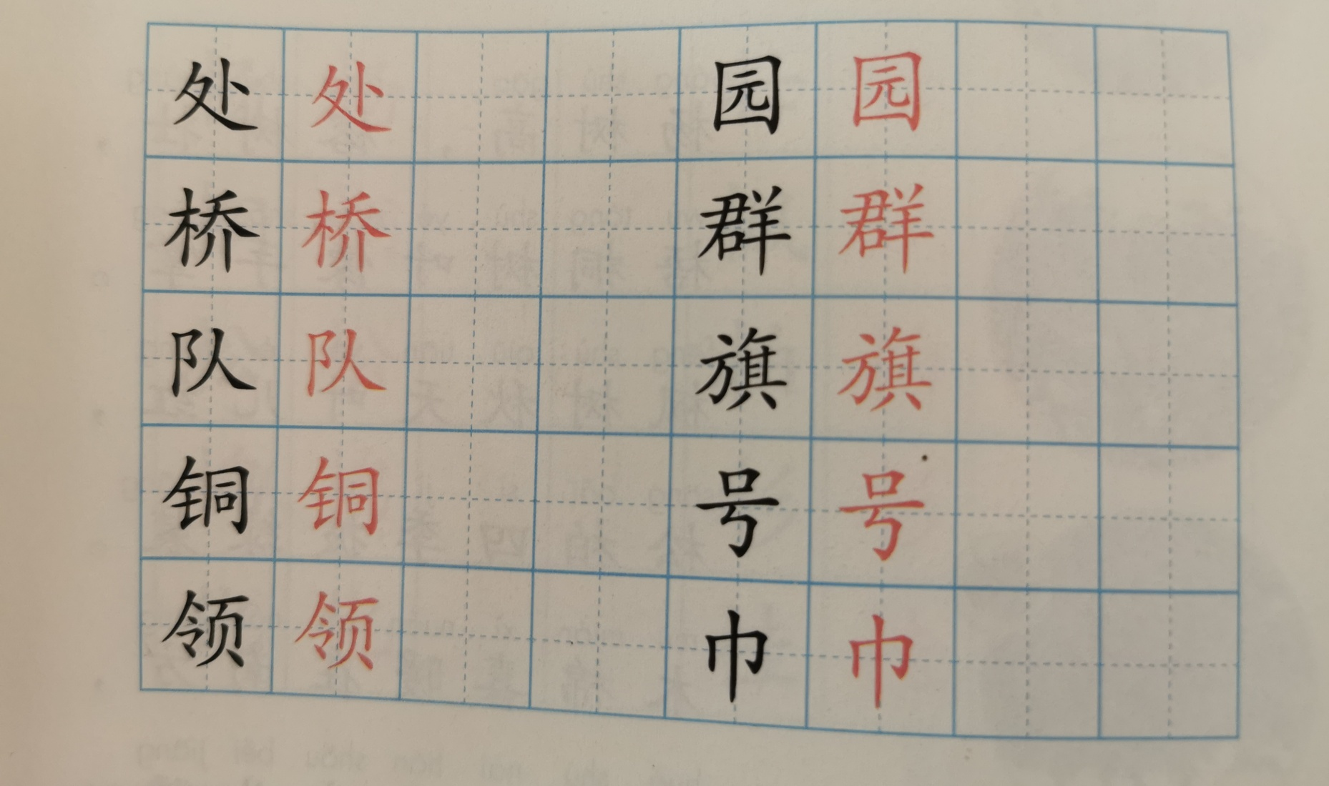
《场景歌》中多为形声字，可以抓住形声字的特点，指导学生利用已有的经验，采取多种方式来识记。

Slide 29
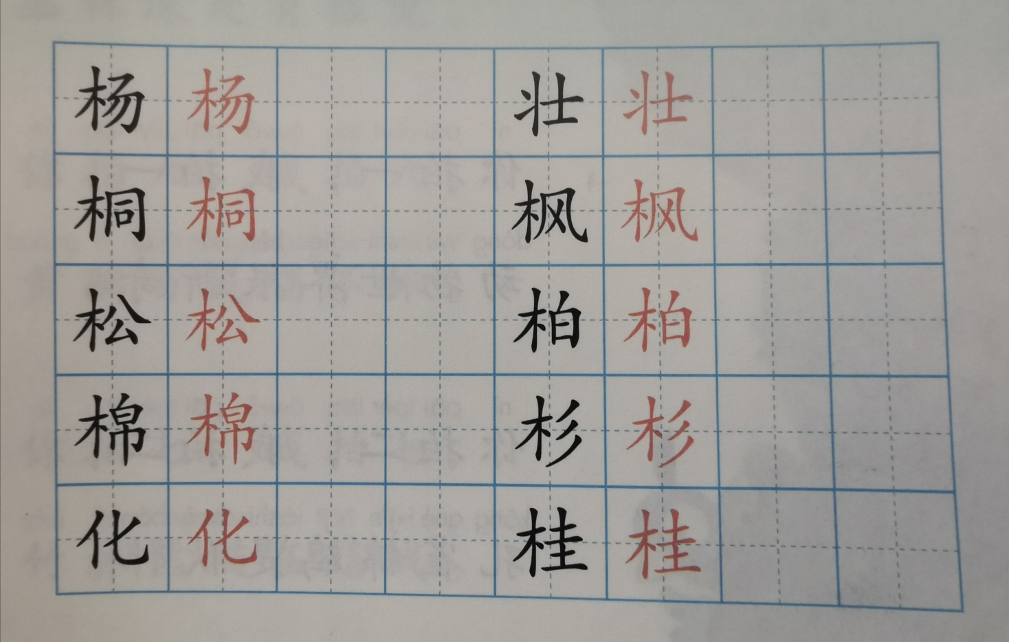
《树之歌》生字多为左右结构，且多数与树木有关，可以通过图文对照的方式或者熟字加偏旁的方式来识字，加深学生形声字的理解。

Slide 30
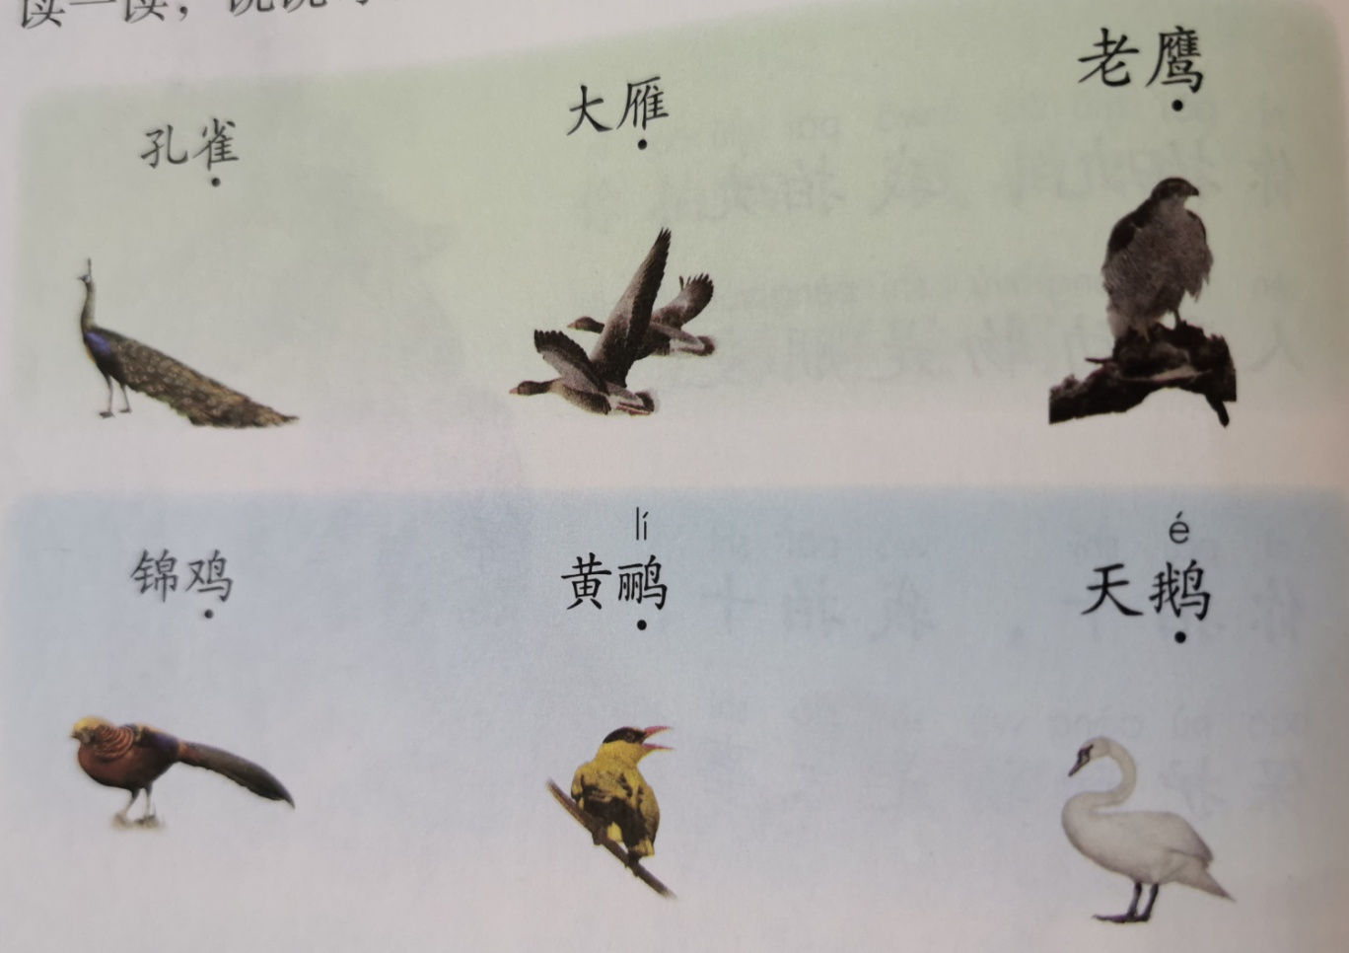
《拍手歌》中的生字多为动物名称，可以结合课后习题，通过观察图片，关注偏旁部首进行归类识记。

Slide 31
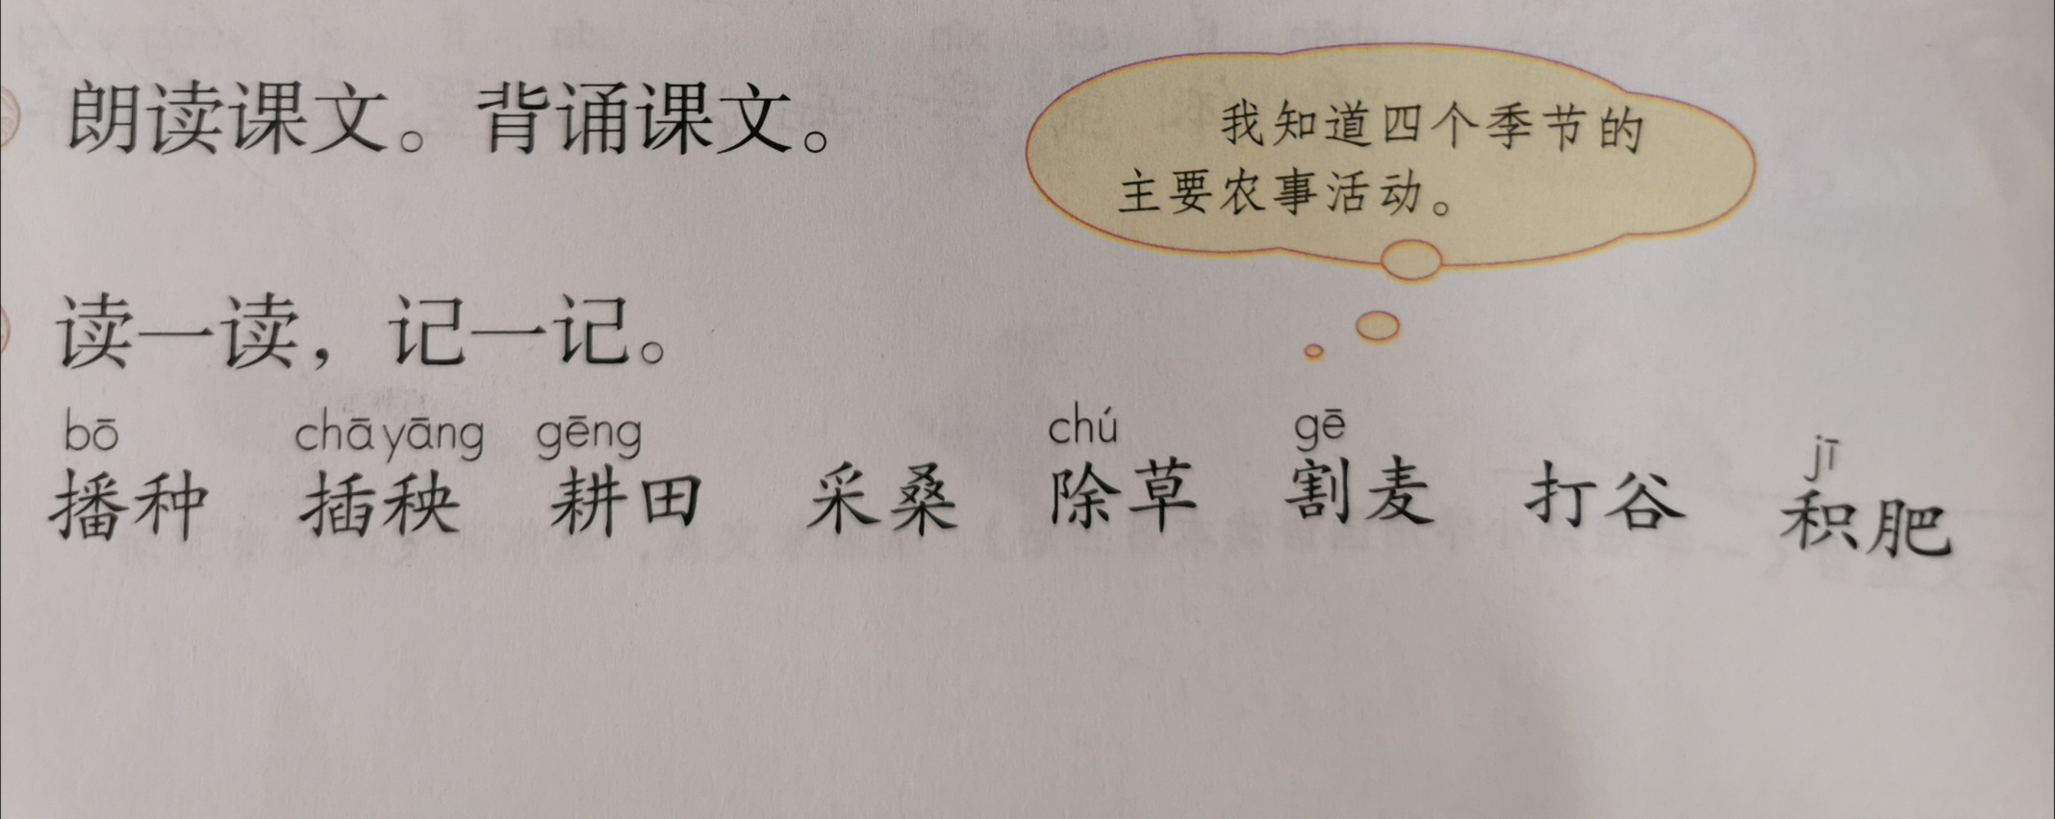
《田家四季歌》可以联系生活经验来识字，或者结合课后“读一读，记一记”有关农事的词语，展开识字教学。

Slide 32
在朗读教学中，应充分体现韵文的特点，运用拍手打节奏、划分长句节奏、强调重音等方法，重点指导学生读出节奏感和音韵美。指导背诵时，要充分利用插图，指导学生观察图画，借助图画建立事物之间的关联，熟悉课文内容，积累语言。在识字、学文、聚焦韵律的基础上，还可以用不同的拍手方式层层递进，在趣味浓厚的游戏活动中，让背诵变得更加有趣。

Slide 33
在阅读教学中，通过图文对照、朗读感受等方式了解自然场景、树木花草、动物世界、四季农事，感受自然之美。《场景歌》通过反复朗读，体会到不同的事物需要用不同的数量词来表达；《树之歌》可以带领学生边朗读边圈划树木的相关信息，了解树木的特点，初步培养学生捕捉信息的能力；《拍手歌》多运用拟人的手法，生动形象地写出了动物的特点，可以通过朗读、观察图片、查阅相关资料等方式，激发学生的兴趣去了解动物的特点；《田家四季歌》可以结合图片、联系旧知、展开想象来指导学生感受四季的美景和四季不同的农事。本单元为集中识字单元，对课文内容的教学不必作过多深入地理解与分析。

Slide 34
六、课外阅读书目：
快乐读书吧：
《小鲤鱼跳龙门》
《“歪脑袋”木头桩》
《孤独的小螃蟹》
《小狗的小房子》
《一只想飞的猫》
《冬天的三个好朋友》
《爸爸的背》
《我想种下这样一棵树》
1、巩固、运用所学识字方法。
2、继续在诵读中感受诗歌的音韵美

Slide 35
七、备课收获
怎样让识字教学变得有趣：
汉字是一种抽象的符号系统，学生对汉字有一个从陌生到熟悉的心理适应过程，为了避免低年级识字过程的枯燥乏味我们可以设置一些小游戏巩固识字效果，体验识字的快乐。比如猜字谜游戏、摘果子游戏、生字扑克游戏、走迷宫游戏、登山游戏、过河游戏等等，让孩子在玩中学、学中玩。

